Slide 1
Rationale Zahlen für IML
Christian Güdel, Peter Rudolf von Rohr
Team GR

Slide 2
Idee
Einführung eines neuen Datentyps RATIO
Darstellung als Brüche mit Zähler und Nenner
Zur Laufzeit wird gekürzt, so dass Zähler und Nenner keine gemeinsamen positiven Teiler ausser 1 besitzen.
Notes:
How presentation will benefit audience: Adult learners are more interested in a subject if they know how or why it is important to them.
Presenter’s level of expertise in the subject: Briefly state your credentials in this area, or explain why participants should listen to you.

Slide 3
Lexikalische Syntax
Pattern
[0-9]+(‘*[0-9]+)*/[1-9]+(‘*[0-9]+)*
Lexeme
1’337/42 -> 191 / 6
Neues Attribut für LITERAL-Token: RatioVal Int Int
Notes:
Lesson descriptions should be brief.

Slide 4
Lexikalische Syntax
Neue Schlüsselwörter
ratio: Deklaration
num: Zähler auslesen
denom: Nenner auslesen
floor: Abrunden
ceil: Aufrunden
round: Runden
asRatio: Integer als rationale Zahl behandeln
}
RATIOOPR

Slide 5
Grammatikalische Syntax
Erweiterung der Grammatik um die folgende Regel:
monadicOpr ::= RATIOOPR | asRatio
Präzedenz wie andere monadische Operatoren (NOT, +, -)
Keine Assoziativität
Notes:
Example objectives
At the end of this lesson, you will be able to:
Save files to the team Web server.
Move files to different locations on the team Web server.
Share files on the team Web server.

Slide 6
Einschränkungen
RATIOOPR unterstützen als Argument nur RatioVal
Für MULTOPR, ADDOPR und RELOPR
Integer-Argumente werden in RatioVal konvertiert

Slide 7
Implizite Typenkonvertierung
Integer zu Ratio
Dyadische Expressions
Z.B. Addition von 5 + ½
DyadicExpression (Add, LiteralRExpr (IntVal 5, IntType), LiteralRExpr (RatioVal 1 2, RatioType), RatioType)

Slide 8
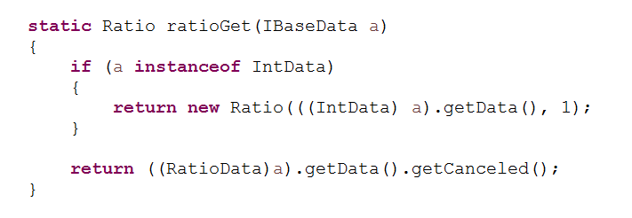
Implizite Typenkonvertierung
VM-intern:

Slide 9
Explizite Typenkonvertierung
Divison von 5 / 10: DyadicExpression (DivE, LiteralRExpr (IntVal 5, IntType), LiteralRExpr (IntVal 10, IntType), IntType)
mit Typenkonvertierung: (asRatio 5) / 10
DyadicExpression (DivE, LiteralRExpr (IntVal 5, RatioType), LiteralRExpr (IntVal 10, IntType), RatioType)
Instruktion: DivTruncInt
Resultat: Int 0
Instruktion: DivRatio Resultat: Ratio 1 2 -> ½

Slide 10
VM
Neuer Datentyp RatioData (wie IntData, BoolData)
Gibt immer gekürzten Bruch zurück
Kann von IntData konstruiert werden (mit Nenner = 1)
Interface zum Compiler via Textfile

Slide 11
VM
Neue Instruktionen
AddRatio, SubRatio, MultRatio, DivRatio
CeilRatio, NumRatio, DenomRatio, FloorRatio, RoundRatio
EqRatio, NeRatio, GeRatio, GtRatio, LeRatio, LtRatio
NegRatio
InputRatio, OutputRatio
LoadImRatio

Slide 12
VM: Ausgabe von rationalen Zahlen
Beispiel rationale Zahl –281/280
debugout -281/280 // Ausgabe: -1.003(571428)
Vorzeichen | Ganzzahlteil | Trennzeichen | Nichtperiodische Nachkommastellen | ( | Periodische Nachkommastellen | )
- | 1 | . | 003 | ( | 571428 | )

Slide 13
Demo
Einlesen der erreichten Punktezahl und der maximalen Punktezahl
Notenberechnung via Standardformel: Note := (asRatio Punkte) * 5 / MaximalPunkte
Rundung auf Zehntel mit: Note := (round (Note * 10)) / (asRatio 10)

